Slide 1
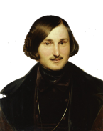
«Образы помещиков в поэме Н.В. Гоголя «Мертвые души»»
Галерея образов помещиков в поэме Н.В. Гоголя «Мёртвые души»
“Бывает время, когда нельзя устремить общество или даже все поколение к прекрасному, пока не покажешь всю глубину его настоящей мерзости”.
Н.В. Гоголь

Slide 2
План анализа образов помещиков
1) Портретная характеристика.
2 Изображение помещичьей усадьбы и отражение в ней характера героя.
3) Роль интерьера.
4) Отношение героя к хозяйству, крестьянам, сфера интересов.
5) Речевая манера и отражение в ней характера героя.
6) Отношение к продаже мертвых душ.
7) Каков герой?

Slide 3
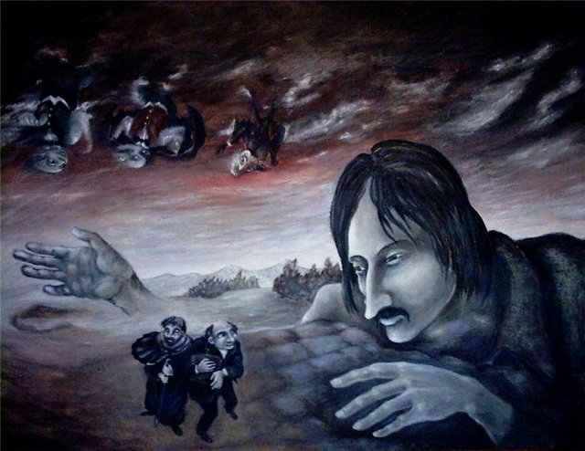
Галерея портретов
помещиков
в поэме Гоголя

Slide 4
Галере́я (фр. galerie, от итал. galleria) — вытянутое в длину крытое помещение или переход между частями здания или соседними зданиями.
Слово “галерея” в переносном значении имеет значение “длинный ряд, вереница типов”.

Slide 5
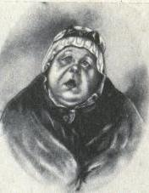
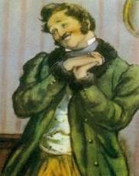
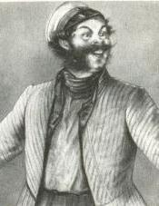
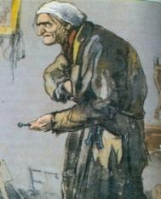
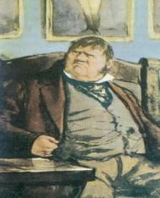
Коробочка
3 глава
Манилов
2 глава
Ноздрёв
4 глава
Маршрут героя
Плюшкин
6 глава
Собакевич
5 глава

Slide 6
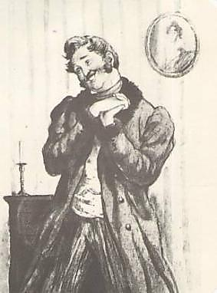
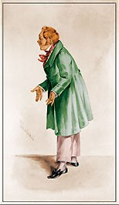
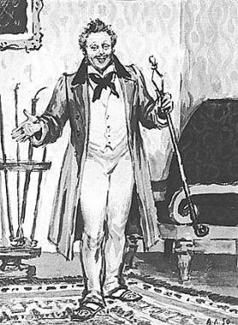
№1.
Помещик Манилов –
бесплодный мечтатель и фантазёр

Slide 7
Вопросы для учащихся
1. Что скрывается за улыбчивостью Манилова? Как сам автор характеризует героя?
2. С помощью каких деталей Гоголь придаёт комическую окраску образам своих персонажей?
3. Что же главное в Манилове? Какая деталь в описании героя является преобладающей?
4. Какова отличительная черта Манилова?

Slide 8
Проверьте себя
1.Приятная маниловская улыбка для всех – это признак глубокого равнодушия ко всему окружающему; такие люди не способны испытывать гнев, скорбь, радость.
2. Составной частью гоголевского портретного рисунка являются позы, одежда, движения, жесты, мимика. С их помощью писатель усиливает комическую окраску образов, раскрывает подлинную сущность героя.
3. Тема сахара и сладости, автор своими сравнениями добивается того, что у читателя появляется чувство, близкое к физическому отвращению.
4. Главная его психологическая черта – желание всем и всегда нравиться.

Slide 9
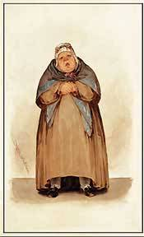
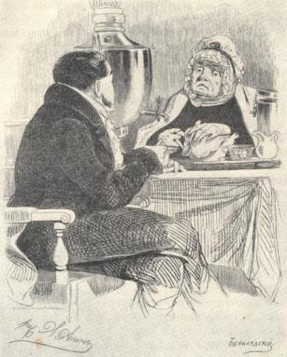
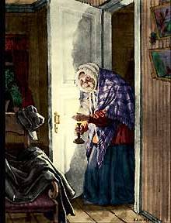
№ 2
«Дубинноголовая» помещица Коробочка

Slide 10
Вопросы для учащихся
1. Во что превратилась душа Коробочки?
2. Какие черты характера Коробочки выявились в сцене торга?
3. Как называется такой приём изображения сути героя через его имя?
4. Почему, по-вашему, в галерее «мужских» портретов, Настасья Петровна – единственная женщина?

Slide 11
Проверьте себя
1. В коробочку.
2. Тупо, непоколебимо, убеждённо Коробочка делает своё дело – продаёт, ест, спит, копит, копит, копит…”
3. Говорящие фамилии.
4. Страшнее во стократ, когда пороком изуродована женщина, чьё главное предназначение – дарить жизнь

Slide 12
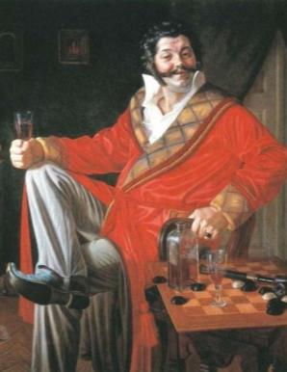
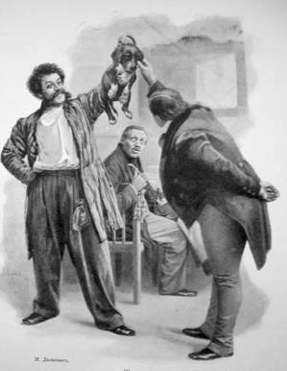
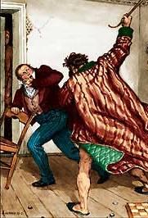
№3.
Ноздрёв был в некотором отношении исторический человек

Slide 13
Вопросы для учащихся
1. Почему Ноздрёв – герой без развития?
2. Чем Ноздрев существенно отличается от предшествующих помещиков?
3. Как образ жизни этого героя отражается в его речи?
4. С помощью какой детали Гоголь подчеркивает родство Ноздрева со своими собаками?

Slide 14
Проверь себя
1.Активность Ноздрева несёт разрушительный характер, она не имеет никакой цели, она никому не приносит пользы. Это активность человека, который свободен от всяких обязанностей что - либо создавать, добиваться реальных результатов своей деятельности. С одинаковой легкостью Ноздрев как начинает любое свое предприятие, так и бросает его.
2. Он деятелен и активен
3.Доминирует лексика из жаргона картежников, завсегдатаев трактиров и «героев» ярмарок»: «продулся впрах», «убухал 4 рысаков», «все спустил», «просадил»
4. «Чуткий нос его слышал за несколько десятков верст, где была ярмарка со всякими съездами и балами».

Slide 15
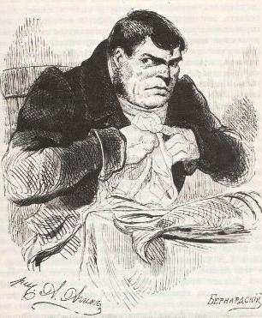
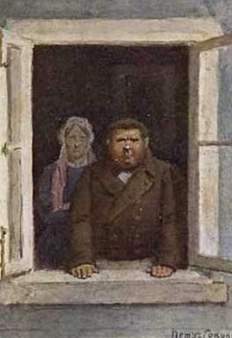
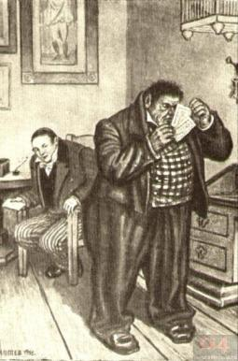
№4
Собакевич.
«Он был похож на средней величины медведя…Кулак! Да ещё и бестия в придачу»

Slide 16
Вопросы для учащихся
Какие интересы и стремления Собакевича раскрываются в сцене торга с Чичиковым?
Можно ли из всех фактов сделать вывод, что Собакевич заботится о своих крестьянах?
А как Собакевич относится к людям своего круга?

Slide 17
Проверь себя
1. Главная цель жизни Собакевича – нажива. Он готов торговаться чем угодно и за мертвую душу запрашивает сто рублей
2.Гоголь сам в авторской характеристике указывает, что Собакевич «не обижает» крестьян, потому что это ему выгодно. Он дерет с крестьян три шкуры. Ему мало барщины, он по 500 рублей оброка требует с крестьянина.
3. Собакевич ненавидит всех людей. Можно привести в пример отзыв Собакевича о чиновниках города. Собакевич – это кулак, он готов каждому наступить на ногу, зажать, задавить человека.

Slide 18
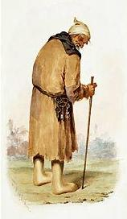
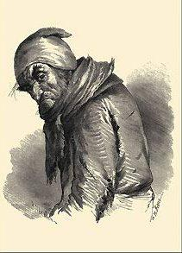
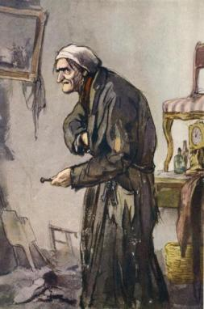
№5.
Плюшкин -«прореха на человечестве»

Slide 19
Вопросы для учащихся
Как Гоголь называет своего героя? А как вы понимаете это выражение?
Что такое прореха?
Что же, по вашему, тогда "прореха на человечестве"?
3. Есть мнение, что Плюшкин - это психически больной человек (силлогомания – патологическая тяга к собирательству): причиной может быть физическая или душевная травма и прочие изменения в психике. Во времена Гоголя таких людей «не жалели». А мы в XXI веке понимаем это?

Slide 20
Проверьте себя
1. Прореха на человечестве.
Что-то ненормальное, патологическое.
Прореха – 1. Дыра на одежде, порванное место. Карман с прорехой. 2. перенос. Недостаток, упущение (разг.). Прорехи в хозяйстве
2.Что-то ненормальное, патологическое

Slide 21
Помещик, его отличительная черта | Как эта черта проявляется у Чичикова
Манилов – слащавость, приторность, неопределённость | Все жители города признали Чичикова мужчиной приятным во всех отношениях
Коробочка – мелочная скаредность | В шкатулке всё разложено с такой же старательной педантичностью, как в комоде Настасьи Петровны
Ноздрёв - самовлюблённость | Желание и умение всем нравиться
Собакевич – грубая прижимистость и цинизм | Нет “…никакого прямодушия, ни искренности! Совершенный Собакевич”
Плюшкин – собирание ненужных вещей и тщательное их хранение | Во время осмотра города оторвал афишу, прочитал, свернул и положил в ларчик

Slide 22
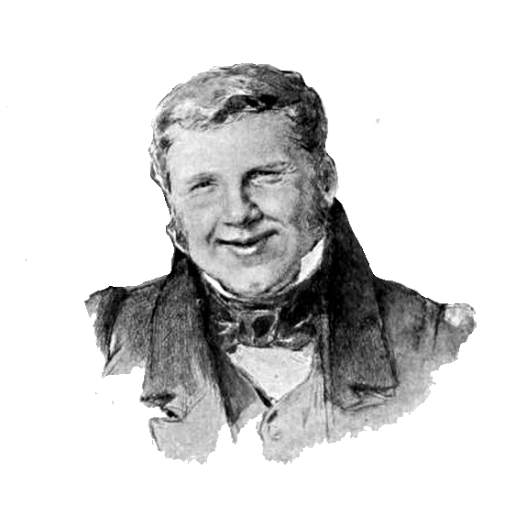
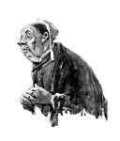
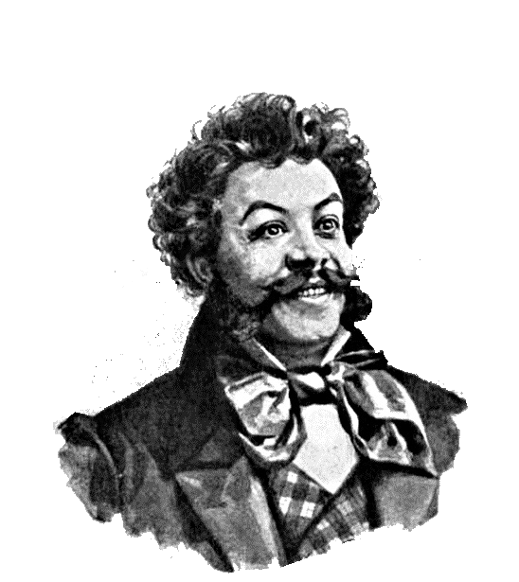
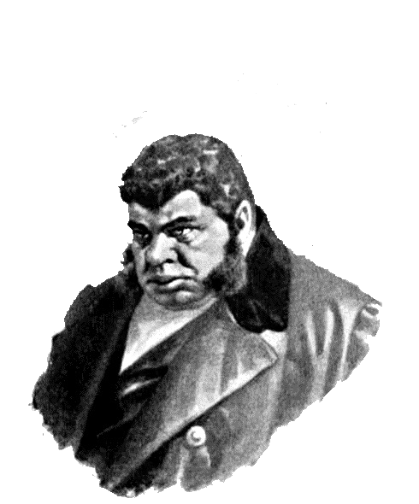
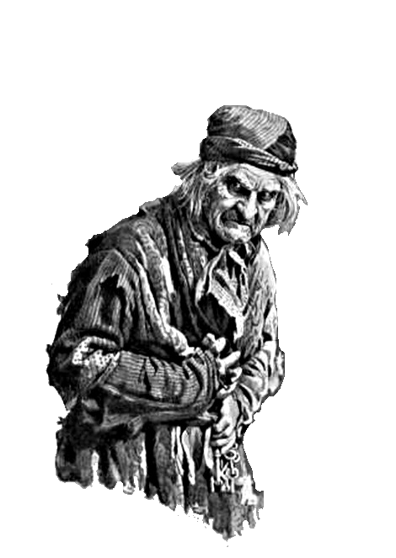
Шкала «деградации»
Герои все более делаются мертвыми ду­шами, чтобы потом почти совсем окаменеть в Плюшкине.
А. Воронский
..Не ревизские — мертвые души, а все эти Ноздревы, Маниловы и все прочие — вот мертвые души, и мы их встречаем на каждом шагу. А.И. Герцен

Slide 23
Деградация! Постепенное ухудшение, приводящее к вырождению.
Порядок следования помещиков неслучаен. Автор выводит некую закономерность, которая приводит к экономическому и моральному упадку помещичий класс.

Slide 24


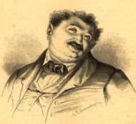

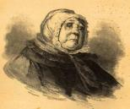
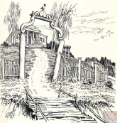
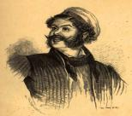
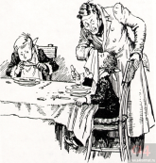
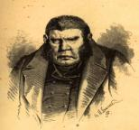
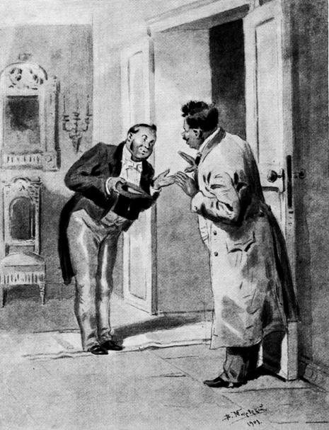
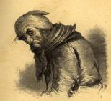
низкий культурный уровень
отсутствие интеллектуаль-ных запросов
стремление к обогащению
отсутствие понятия о патриотизме
нравственная нечистоплотность
жестокость в обращении с крепостными
Праздный мечтатель
Мелочный накопитель
Прожигатель жизни
Кулак-эксплуататор
Отвратительный скряга

Slide 25
Задание на дом.
Перечитать 7-10 главы, подготовить ответ на вопрос: «Чем отличается галерея портретов чиновников от галереи портретов помещиков?»

Slide 26

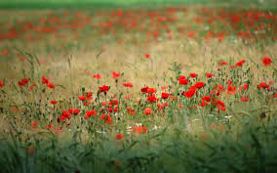
БЛАГОДАРЮ ЗА ВНИМАНИЕ
Благодарю за внимание!

